Slide 1
Žygimanto Augusto žmonos

Slide 2
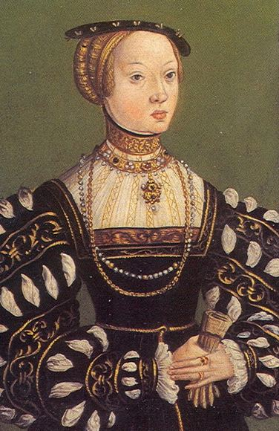
Pirmoji žmona-Elžbieta
Iš Habsburgų

Slide 3
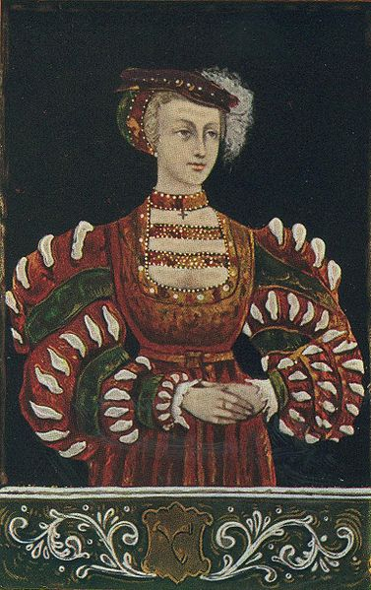
Antroji-
Barbora Radvilaitė-Goštautienė

Slide 4
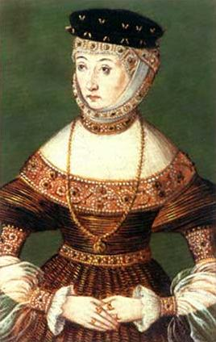

Slide 5
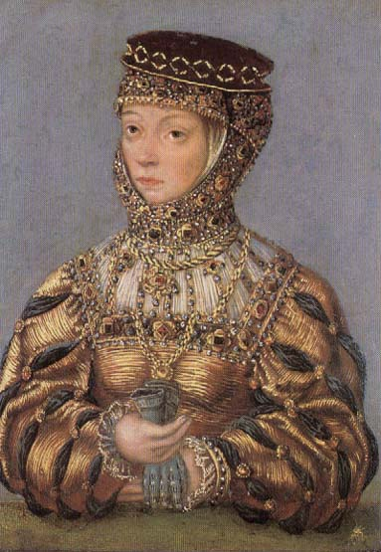

Slide 6
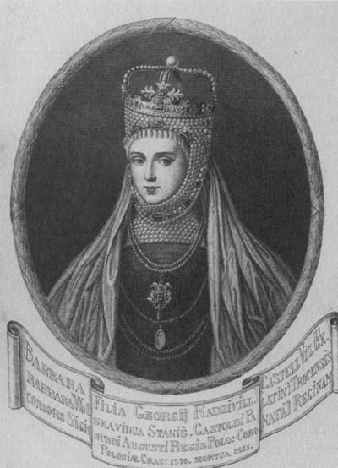

Slide 7
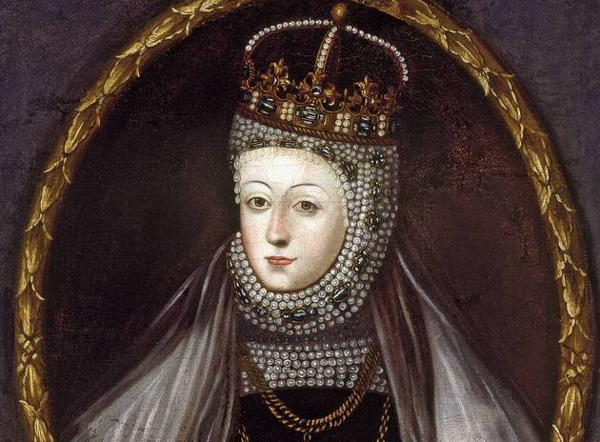

Slide 8
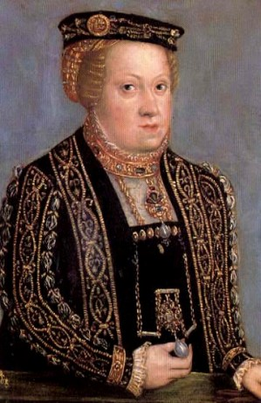
Trečioji žmona-
Katerina iš Habsburgų

